Slide 1
第23章 QML编程基础
——QML概述

Slide 2
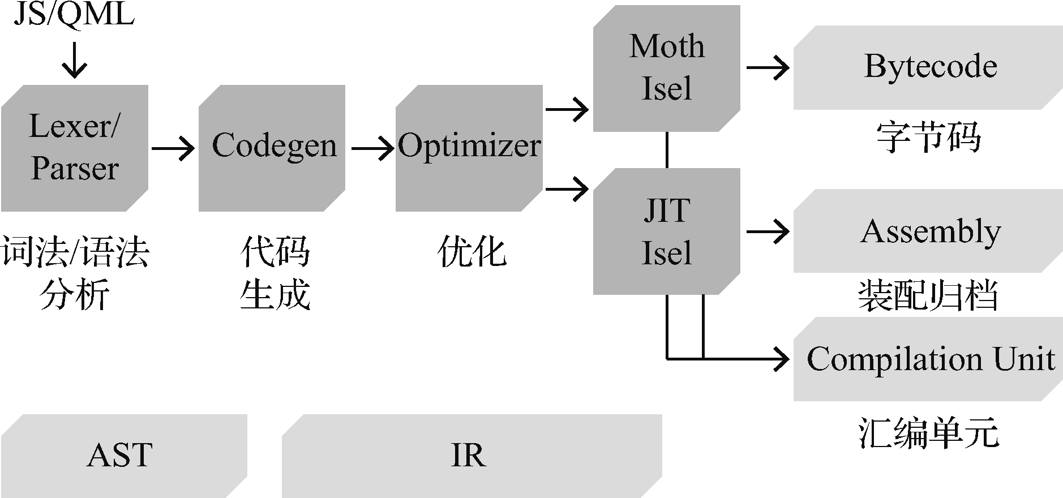
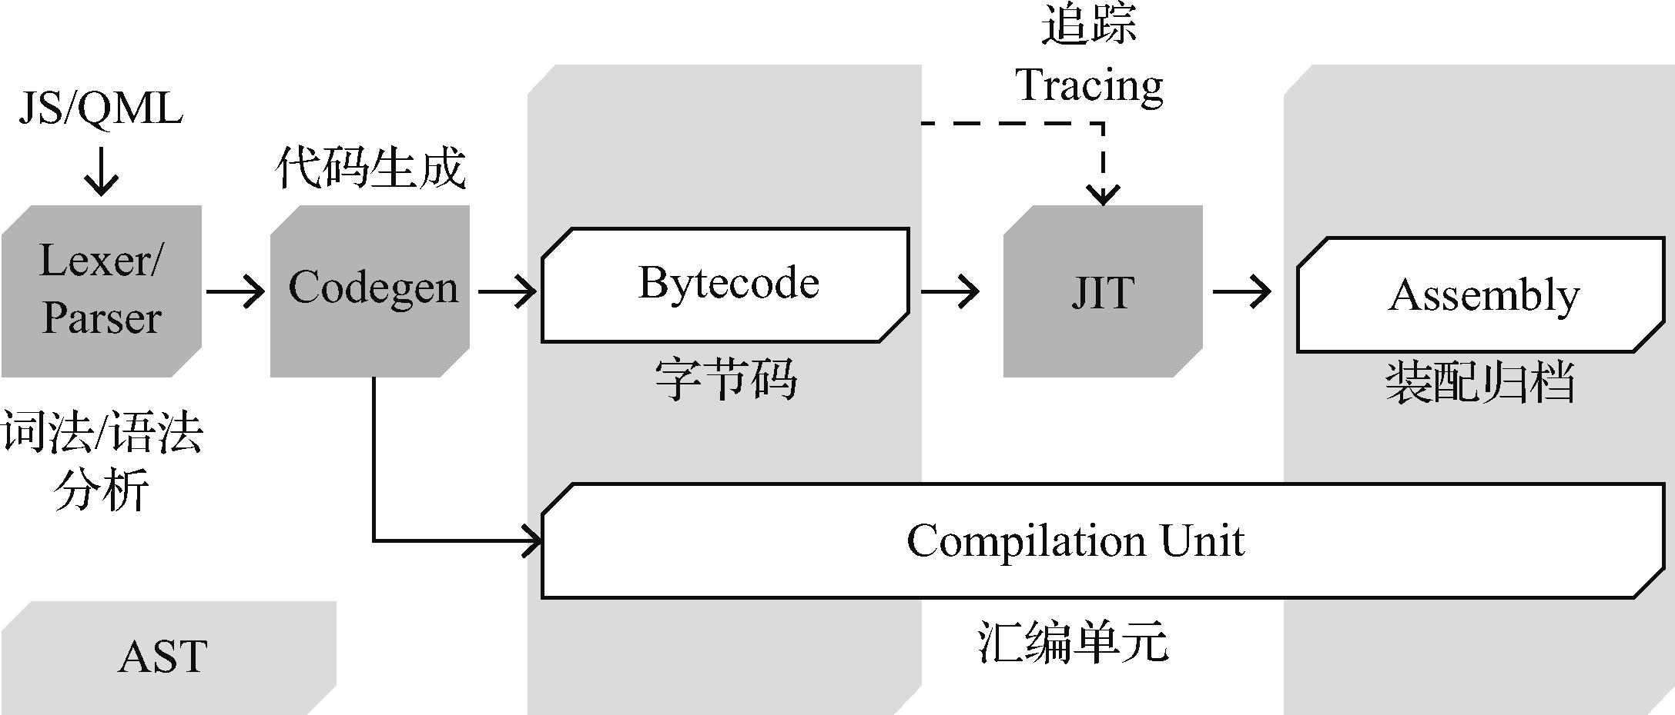
QML概述
QML是通过Qt QML引擎在程序运行时解析并运行的。Qt 5.11更高性能的编译器通道意味着使用QML编写的程序启动时及运行时速度更快、效率更高。QML新、旧编译器通道如图23.1所示。

Slide 3
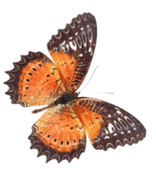
01
第一个QML程序

Slide 4
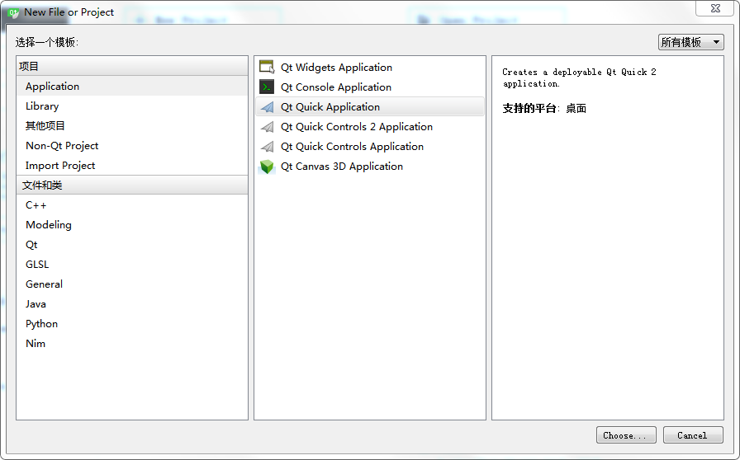
第一个QML程序
【例】（简单）（CH2301）这里先从一个最简单的QML程序入手，介绍QML的基本概念。创建QML应用程序，步骤如下。
（1）启动Qt Creator，单击主菜单“文件”→“新建文件或项目…”项，弹出“New File or Project”对话框，如图23.2所示，选择项目“Application”下的“Qt Quick Application”模板。

Slide 5
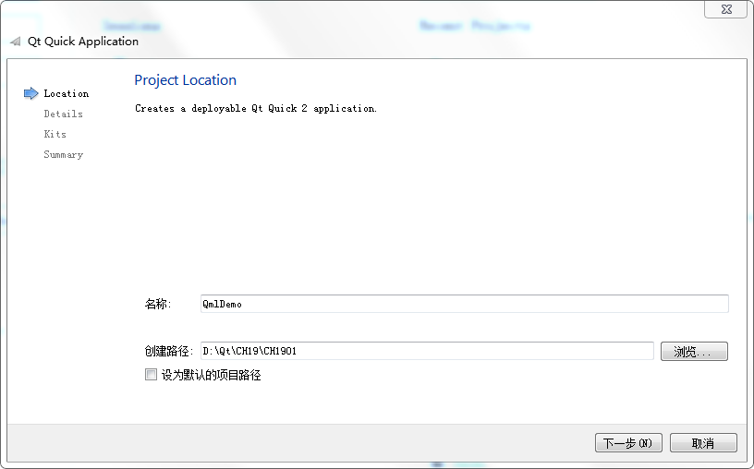
第一个QML程序
（2）单击“Choose…”按钮，在“Qt Quick Application”对话框的“Project Location”页输入项目名称“QmlDemo”，并选择保存项目的路径，如图23.3所示。

Slide 6
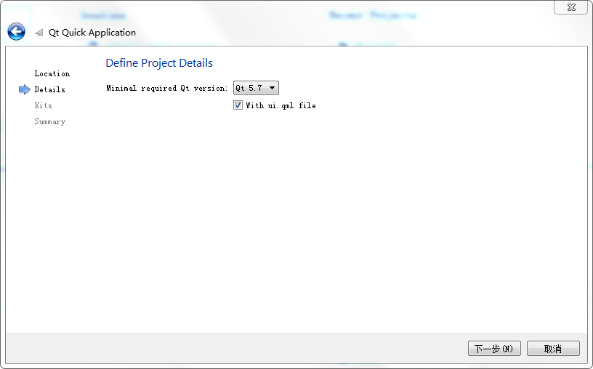
第一个QML程序
（3）单击“下一步”按钮，在“Define Project Details”页选择“Qt 5.7”，如图23.4所示。

Slide 7
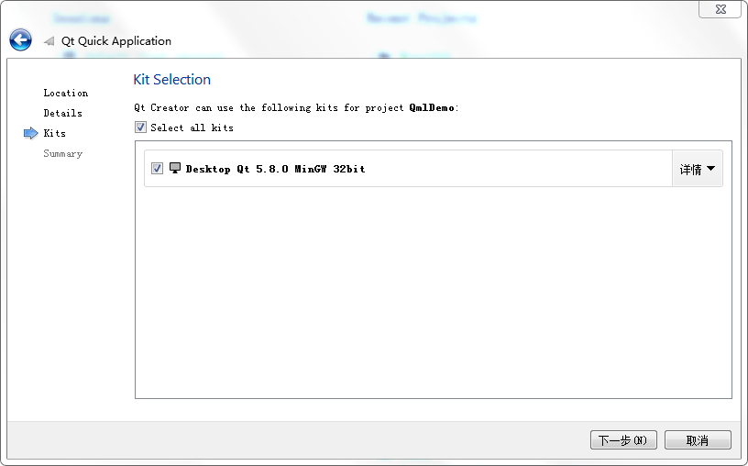
第一个QML程序
（4）单击“下一步”按钮，在“Kit Selection”页，系统默认已指定程序的编译器和调试器，如图23.5所示，直接单击“下一步”按钮。

Slide 8
第一个QML程序
（5）在“Project Management”页上自动汇总出要添加到该项目的文件，如图23.6所示，单击“完成”按钮完成QML应用程序的创建。

Slide 9
第一个QML程序
此时，系统自动将这些文件组织起来生成项目工程，并预生成了一个QML代码的框架，其中main.qml为项目启动的主程序文件，代码如下：
import QtQuick 2.7
import QtQuick.Window 2.2
Window {
visible: true
width: 640
height: 480
title: qsTr("Hello World")
MainForm {
anchors.fill: parent
mouseArea.onClicked: {
console.log(qsTr('Clicked on background. Text: "' + textEdit.text + '"'))
}
}
}

Slide 10
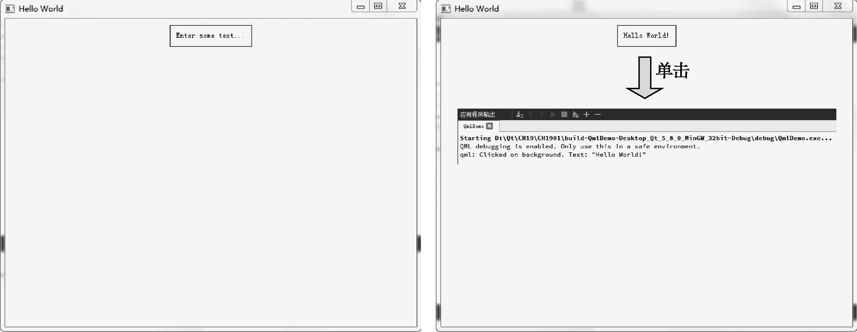
第一个QML程序
单击 按钮运行程序，弹出“Hello World”窗口，窗口的上部有一个文本输入框（默认显示“Enter some text...”），在框中输入“Hello World!”后用鼠标单击该框外窗口内的任意位置，可以看到开发环境底部“应用程序输出”子窗口中输出一行文本“qml: Clicked on background. Text: "Hello World!"”，整个过程如图23.7所示。

Slide 11

02
1．import部分
2．对象声明
QML文档构成

Slide 12
1．import部分
此部分导入需要使用的Qt Quick库，这些库由Qt 5提供，包含了用户界面最通用的类和功能，如本程序main.qml文件开头的两句：
import QtQuick 2.7 //导入Qt Quick 2.7库
import QtQuick.Window 2.2 //导入Qt Quick窗体库
导入这些库后，用户就可以在自己编写的程序中访问Qt Quick所有的QML类型、接口和功能。

Slide 13
2．对象声明
这是一个QML程序代码的主体部分，它以层次化的结构定义了可视场景中将要显示的元素，如矩形、图像、文本及获取用户输入的对象……它们都是Qt Quick为用户界面开发提供的基本构件。例如，main.qml的对象声明部分：
Window { //对象
visible: true //属性
width: 640
height: 480
title: qsTr("Hello World")
MainForm { //子对象
...
}
}

Slide 14
03
1．对象和属性
2．对象标识符
3．属性别名
QML基本语法
4．注释

Slide 15
QML基本语法
子对象MainForm的详细代码在MainForm.ui.qml文件中，它也是一个QML文档，读者在编程设计UI界面时主要使用的就是这个文件。下面以该文件的内容为例来简单介绍QML的语法。
在项目视图中双击MainForm.ui.qml文件（与main.qml位于同一目录）并打开，切换到编辑模式，可以看到其代码（为便于讲解，加了注释）。

Slide 16
1．对象和属性
对象由它们的类型指定，以大写字母开头，后面跟一对大括号{}，{}之中是该对象的属性，属性以键值对“属性名:值”的形式给出，比如在代码中：
Rectangle {
...
width: 360 //属性（宽度）
height: 360 //属性（高度）
...
}
定义了一个宽度和高度都是360像素的矩形。QML允许将多个属性写在一行，但它们之间必须用分号隔开，所以以上代码也可以写为：
Rectangle {
...
width: 360;height: 360 //属性（宽度和高度）
...
}
对象MouseArea是可以响应鼠标事件的区域，作为子对象，它可以使用parent关键字访问其父对象Rectangle。其属性anchors.fill起到布局作用，它会使MouseArea充满一个对象的内部，这里设值为parent表示MouseArea充满整个矩形，即整个窗口内部都是鼠标响应区。

Slide 17
2．对象标识符
每个对象都可以指定一个唯一的id值，这样便可以在其他对象中识别并引用该对象。例如在本例代码中：
MouseArea {
id: mouseArea
...
}
就给MouseArea指定了id为mouseArea。可以在一个对象所在的QML文档中的任何地方，通过使用该对象的id来引用该对象。因此，id值在一个QML文档中必须是唯一的。对于一个QML对象而言，id值是一个特殊的值，不要把它看成一个普通的属性，例如，无法使用mouseArea.id来进行访问。一旦一个对象被创建，它的id就无法被改变了。

Slide 18
3．属性别名
属性也可以有别名，QML使用alias关键字声明属性的别名：“property alias 别名:属性名”，如在本例中：
Rectangle {
property alias mouseArea: mouseArea //MouseArea的属性别名
property alias textEdit: textEdit //TextEdit的属性别名
...
MouseArea {
id: mouseArea
...
}
TextEdit {
id: textEdit
...
}
}

Slide 19
3．属性别名
这里把MouseArea看成Rectangle的一个属性（QML中的子对象也可视为其父对象的属性），取其id（mouseArea）为属性名，并给它定义一个别名“mouseArea”，这样做的目的是为了在外部QML文档（main.qml）中也能访问到MouseArea。因为MouseArea内置了一个onClicked属性，它是一个回调（鼠标单击事件），定义了别名后，就可在main.qml代码中访问这个属性：
mouseArea.onClicked: {
console.log(qsTr('Clicked on background. Text: "' + textEdit.text + '"'))
}
当单击事件发出时，就会执行onClicked中的代码，在开发环境底部的“应用程序输出”子窗口中输出文本“qml: Clicked on background. Text: "Hello World!"”。同理，TextEdit也可看成Rectangle的一个属性，并为其定义别名和引用。

Slide 20
4．注释
QML文档的注释同C/C++、JavaScript代码的注释一样：
（1）单行注释使用“//”开始，在行的末尾结束。
（2）多行注释使用“/*”开始，使用“*/”结尾。
因具体写法在前面代码中都给出过，故这里不再赘述。

Slide 21
第23章 QML编程基础
——QML可视元素

Slide 22
01
Rectangle（矩形）元素

Slide 23
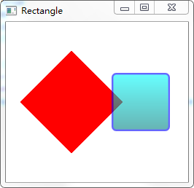
Rectangle（矩形）元素
【例】（简单）（CH2302）在窗口中绘制矩形，运行效果如图23.8所示。
具体实现步骤如下。
（1）新建QML应用程序，项目名称为“Rectangle”。
（2）双击项目视图打开MainForm.ui.qml文件，修改代码。

Slide 24
Rectangle（矩形）元素
（3）双击打开main.qml文件，修改代码如下：
import QtQuick 2.7
import QtQuick.Window 2.2
Window {
visible: true
width: 250
height: 220
title: qsTr("Rectangle")
MainForm {
anchors.fill: parent
mouseArea.onClicked: {
topRect.visible = !topRect.visible //控制矩形对象的可见性
}
}
}
由于已经在MainForm.ui.qml文件中定义了属性别名，故这里可以直接用矩形对象的标识符topRect访问其visible属性以达到控制可见性的目的。在程序运行中，单击窗体内任意位置，矩形topRect将时隐时现。

Slide 25
02
Image（图像）元素

Slide 26
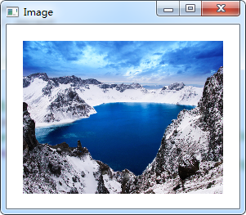
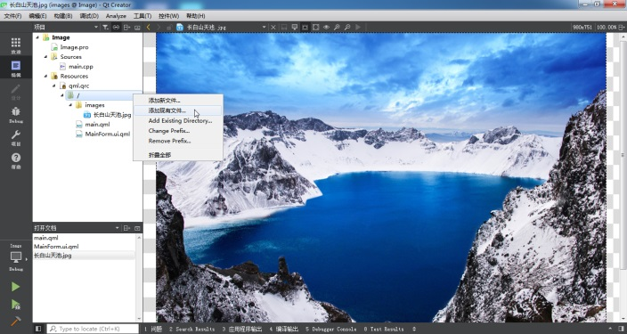
Image（图像）元素
【例】（简单）（CH2303）将一张较大的风景图片适当地缩小后显示在窗体中，运行效果如图23.9所示。
具体实现步骤如下。
（1）新建QML应用程序，项目名称为“Image”。
（2）在项目工程目录中建一个images文件夹，其中放入一张图片，该图片是用数码相机拍摄（尺寸为980像素×751像素）的，文件名为“长白山天池.jpg”。
（3）右击项目视图“资源”→“qml.qrc”下的“/”节点，选择“添加现有文件…”项，从弹出的对话框中选择事先准备的“长白山天池.jpg”文件并打开，如图23.10所示，将其加载到项目中。

Slide 27
Image（图像）元素
（4）打开MainForm.ui.qml文件，修改代码如下：
...
Rectangle {
...
Image {
//图片在窗口中的位置坐标
x: 20
y: 20
//宽和高均为原图的1/4
width: 980/4;height: 751/4 //(a)
source: "images/长白山天池.jpg" //图片路径URL
fillMode: Image.PreserveAspectCrop //(b)
clip: true //避免所要渲染的图片超出元素范围
}
}
其中，
(a) width: 980/4;height: 751/4：Image的width和height属性用来设定图元的大小，如果没有设置，则Image会使用图片本身的尺寸；如果设置了，则图片就会拉伸来适应这个尺寸。本例设置它们均为原图尺寸的1/4，为的是使其缩小后不变形。
(b) fillMode: Image.PreserveAspectCrop：fillMode属性设置图片的填充模式，它支持Image.Stretch（拉伸）、Image.PreserveAspectFit（等比缩放）、Image.PreserveAspectCrop（等比缩放，最大化填充Image，必要时裁剪图片）、Image.Tile（在水平和垂直两个方向平铺，就像贴瓷砖那样）、Image.TileVertically（垂直平铺）、Image.TileHorizontally（水平平铺）、Image.Pad（保持图片原样不做变换）等模式。

Slide 28
03
Text（文本）元素

Slide 29
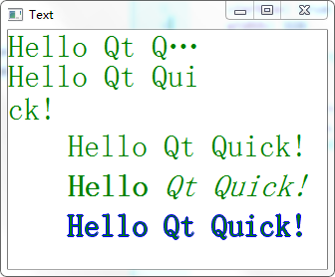
Text（文本）元素
【例】（简单）（CH2304）各种典型文字效果的演示，运行效果如图23.11所示。
具体实现步骤如下。
（1）新建QML应用程序，项目名称为“Text”。
（2）打开MainForm.ui.qml文件，修改代码。
其中，
(a) text: "<b>Hello</b> <i>Qt Quick!</i>"：Text元素支持用HTML类型标记定义富文本，它有一个textFormat属性，默认值为Text.RichText（输出富文本）；若显式地指定为Text.PlainText，则会输出纯文本（连同HTML标记一起作为字符输出）。
(b) style: Text.Outline;styleColor:"blue"：style属性设置文本的样式，支持的文本样式有Text.Normal、Text.Outline、Text.Raised和Text.Sunken；styleColor属性设置样式的颜色，这里是蓝色。
(c) elide:Text.ElideRight：设置省略文本的部分内容来适合Text的宽度，若没有对Text明确设置width值，则elide属性将不起作用。elide可取的值有Text.ElideNone（默认，不省略）、Text.ElideLeft（从左边省略）、Text.ElideMiddle（从中间省略）和Text.ElideRight（从右边省略）。
(d) wrapMode:Text.WrapAnywhere：如果不希望使用elide省略显示方式，还可以通过wrapMode属性指定换行模式，本例中设为Text.WrapAnywhere，即只要达到边界（哪怕在一个单词的中间）都会进行换行；若不想这么做，可设为Text.WordWrap只在单词边界换行。

Slide 30
04
自定义元素（组件）

Slide 31
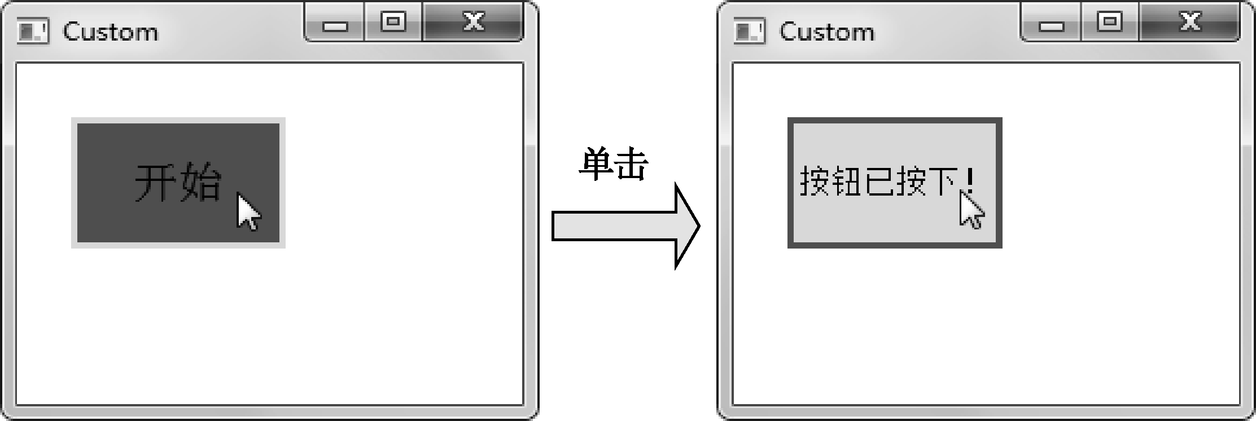
自定义元素（组件）
【例】（难度一般）（CH2305）自定义创建一个Button组件并在主窗口中使用它，运行效果如图23.12所示。

Slide 32
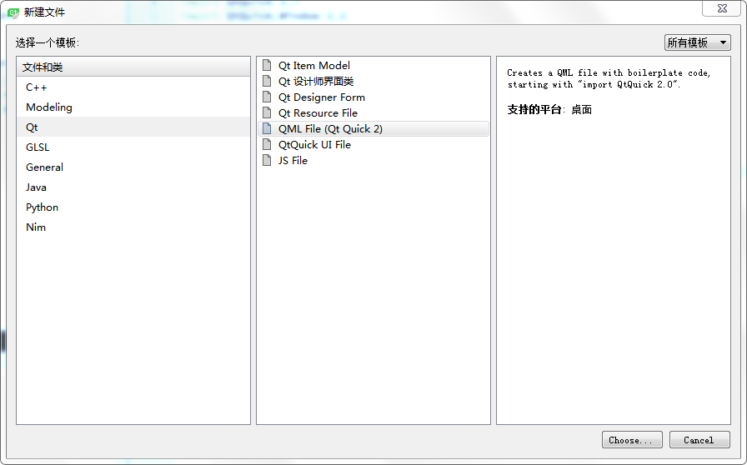
自定义元素（组件）
具体实现步骤如下。
（1）新建QML应用程序，项目名称为“Custom”。
（2）右击项目视图“资源”→“qml.qrc”下的“/”节点，选择“添加新文件…”项，弹出“新建文件”对话框，如图23.13所示，选择文件和类“Qt”下的“QML File(Qt Quick 2)”模板。

Slide 33
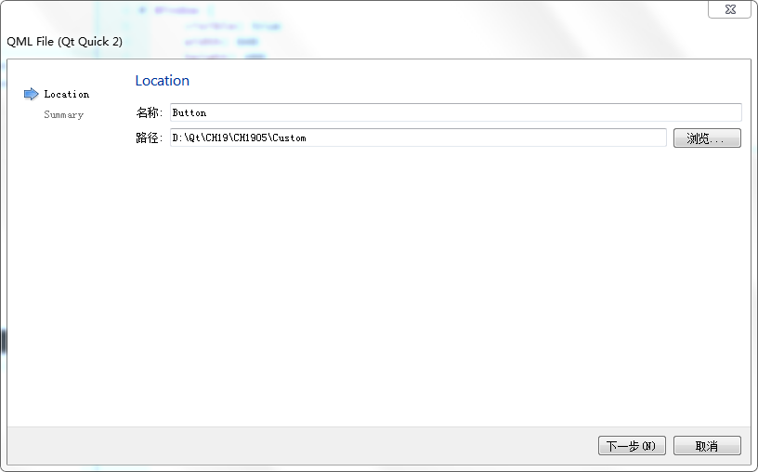
自定义元素（组件）
（3）单击“Choose…”按钮，在“Location”页输入文件名“Button”，并选择保存路径（本项目文件夹下），如图23.14所示。

Slide 34
自定义元素（组件）
（4）打开Button.qml文件，编写代码如下：
import QtQuick 2.0
Rectangle { //将Rectangle自定义成按钮
id:btn
width: 100;height: 62 //按钮的尺寸
color: "teal" //按钮颜色
border.color: "aqua" //按钮边界色
border.width: 3 //按钮边界宽度
Text { //Text元素作为按钮文本
id: label
anchors.centerIn: parent
font.pointSize: 16
text: "开始"
}
MouseArea { //MouseArea对象作为按钮单击事件响应区
anchors.fill: parent
onClicked: { //响应单击事件代码
label.text = "按钮已按下！"
label.font.pointSize = 11 //改变按钮文本和字号
btn.color = "aqua" //改变按钮颜色
btn.border.color = "teal" //改变按钮边界色
}
}
}

Slide 35
自定义元素（组件）
（5）打开MainForm.ui.qml文件，修改代码如下：
...
Rectangle {
...
MouseArea {
id: mouseArea
anchors.fill: parent
}
Button { //复用Button组件
x: 25; y: 25
}
}

Slide 36
第23章 QML编程基础
——QML元素布局

Slide 37
01
1．行列、网格定位
2．流定位（Flow）
3．重复器（Repeater）
Positioner（定位器）

Slide 38
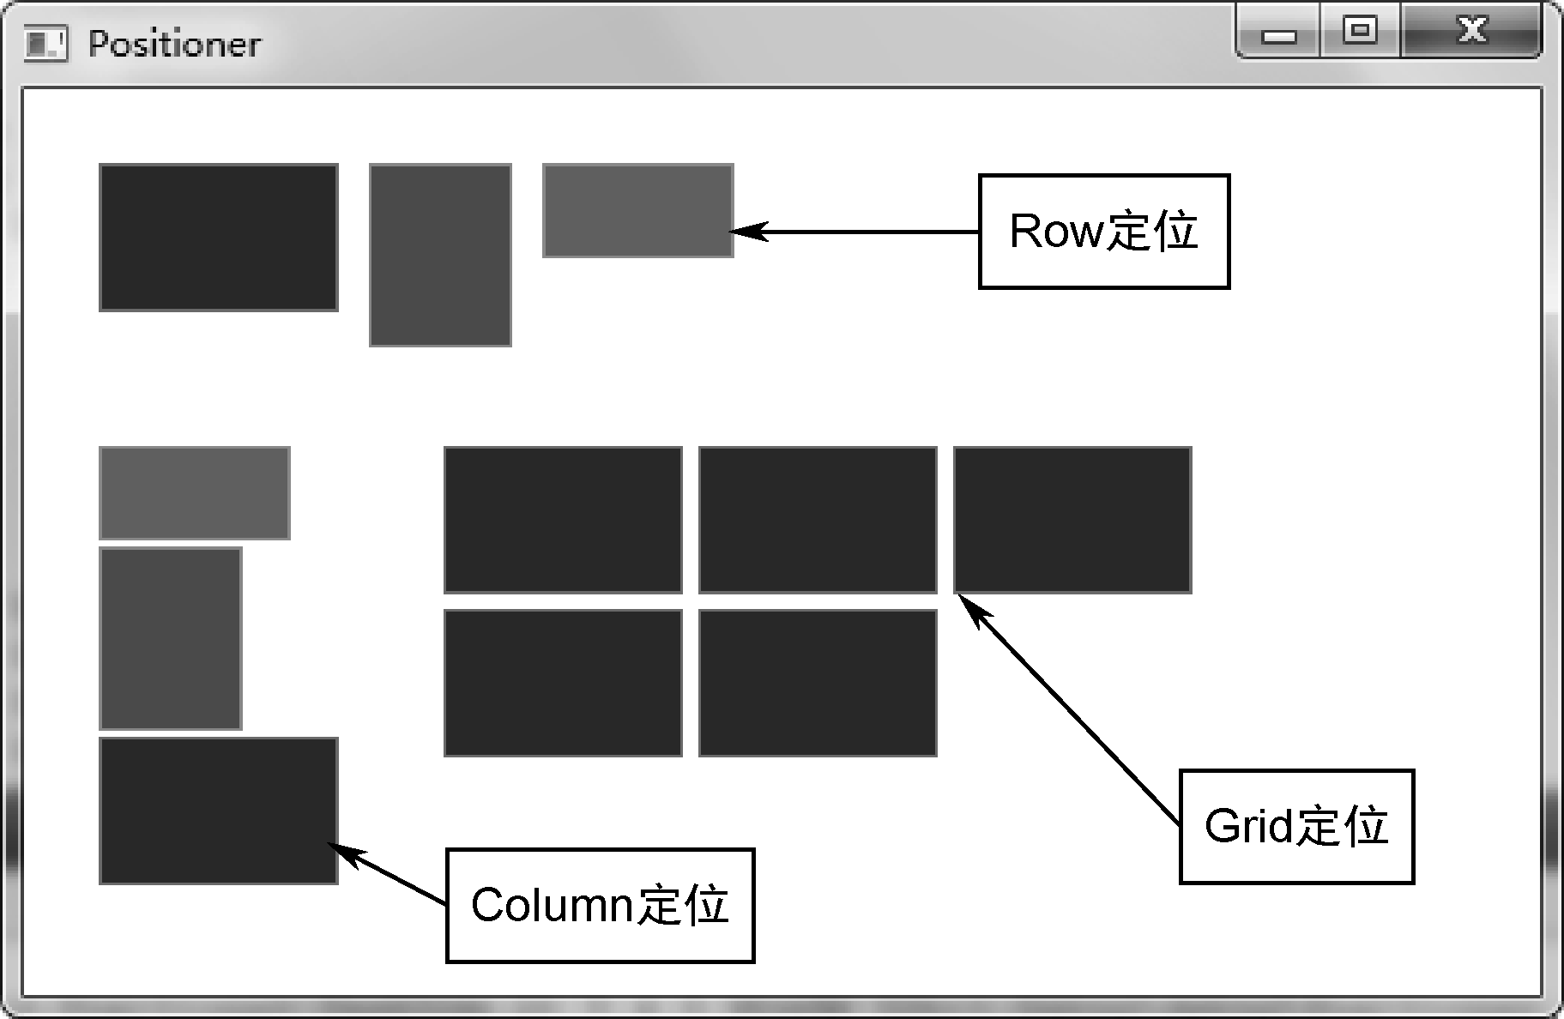
1．行列、网格定位
【例】（简单）（CH2306）行列和网格定位分别使用Row、Column和Grid元素，运行效果如图23.15所示。

Slide 39
1．行列、网格定位
具体实现步骤如下。
（1）新建QML应用程序，项目名称为“Positioner”。
（2）按23.2.4节介绍的方法定义红、绿、蓝三个矩形组件，代码分别如下：
/* 红色矩形，源文件RedRectangle.qml */
import QtQuick 2.0
Rectangle {
width: 64 //宽度
height: 32 //高度
color: "red" //颜色
border.color: Qt.lighter(color) //边框色设置比填充色浅（默认是50%）
}
/* 绿色矩形，源文件GreenRectangle.qml */
import QtQuick 2.0
Rectangle {
width: 48
height: 62
color: "green"
border.color: Qt.lighter(color)
}
/* 蓝色矩形，源文件BlueRectangle.qml */
import QtQuick 2.0
Rectangle {
width: 80
height: 50
color: "blue"
border.color: Qt.lighter(color)
}

Slide 40
1．行列、网格定位
（3）打开MainForm.ui.qml文件，修改代码。
其中，
(a) Row {…}：Row将被其定位的元素成员都放置在一行的位置，所有元素之间的间距相等（由spacing属性设置），顶端保持对齐。layoutDirection属性设置元素的排列顺序，可取值为Qt.LeftToRight（默认，从左向右）、Qt.RightToLeft（从右向左）。
(b) Column {…}：Column将元素成员按照加入的顺序从上到下在同一列排列出来，同样由spacing属性指定元素间距，所有元素靠左对齐。
(c) Grid {…}：Grid将其元素成员排列为一个网格，默认从左向右排列，每行4个元素。可通过设置rows和columns属性来自定义行和列的数值，如果二者有一个不显式设置，则另一个会根据元素成员的总数计算出来。例如，本例中的columns设置为3，一共放入5个蓝色矩形，行数就会自动计算为2。

Slide 41
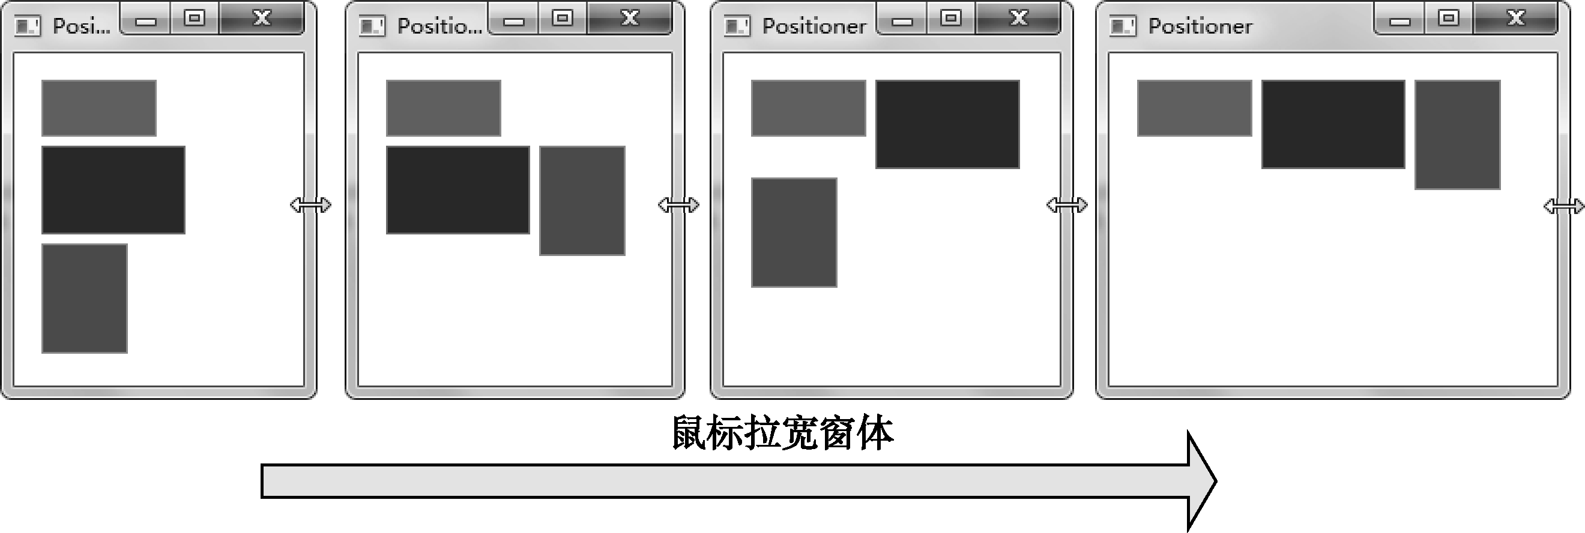
2．流定位（Flow）
【例】（简单）（CH2306续）流定位使用Flow元素，运行效果如图23.16所示。

Slide 42
2．流定位（Flow）
具体实现步骤如下。
（1）仍然使用上例的项目“Positioner”，在其基础上修改。
（2）打开MainForm.ui.qml文件，修改代码如下：
import QtQuick 2.7
Rectangle {
property alias mouseArea: mouseArea
width: 200;height: 200 //(a)
MouseArea {
id: mouseArea
anchors.fill: parent
}
Flow { //(b)
anchors.fill: parent
anchors.margins: 15 //元素与窗口左上角边距为15像素
spacing: 5
//以下添加被Flow定位的元素成员
RedRectangle { }
BlueRectangle { }
GreenRectangle { }
}
}

Slide 43
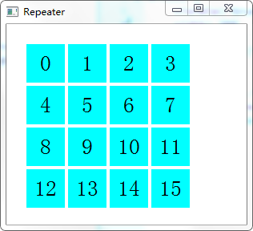
3．重复器（Repeater）
【例】（简单）（CH2307）Repeater结合Grid来排列一组矩形元素，运行效果如图23.17所示。
具体实现步骤如下。
（1）新建QML应用程序，项目名称为“Repeater”。
（2）打开MainForm.ui.qml文件，修改代码。
其中，
(a) Repeater {…}：重复器，作为Grid的数据提供者，它可以创建任何QML基本的可视元素。因Repeater会按照其model属性定义的个数循环生成子元素，故上面代码重复生成16个Rectangle。
(b) text: index：Repeater会为每个子元素注入一个index属性，作为当前的循环索引（本例中是0～15）。因可以在子元素定义中直接使用这个属性，故这里用它给Text的text属性赋值。

Slide 44
02
Anchor（锚）

Slide 45
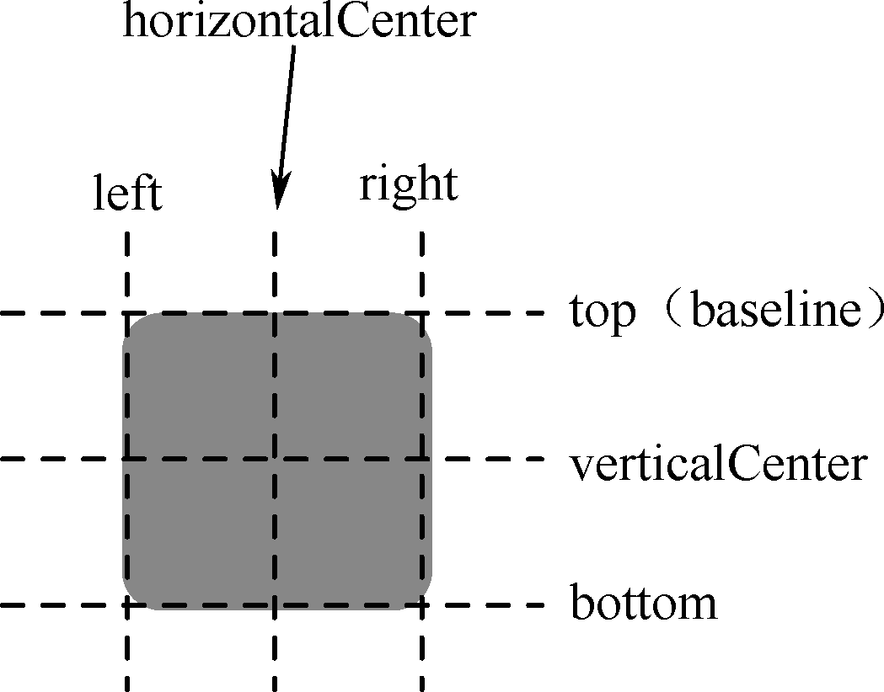
Anchor（锚）
除前面介绍的Row、Column和Grid等外，QML还提供了一种使用Anchor（锚）来进行元素布局的方法。每个元素都可被认为有一组无形的“锚线”：left、horizontalCenter、right、top、verticalCenter和bottom，如图23.18所示，Text元素还有一个baseline锚线（对于没有文本的元素，它与top相同）。

Slide 46
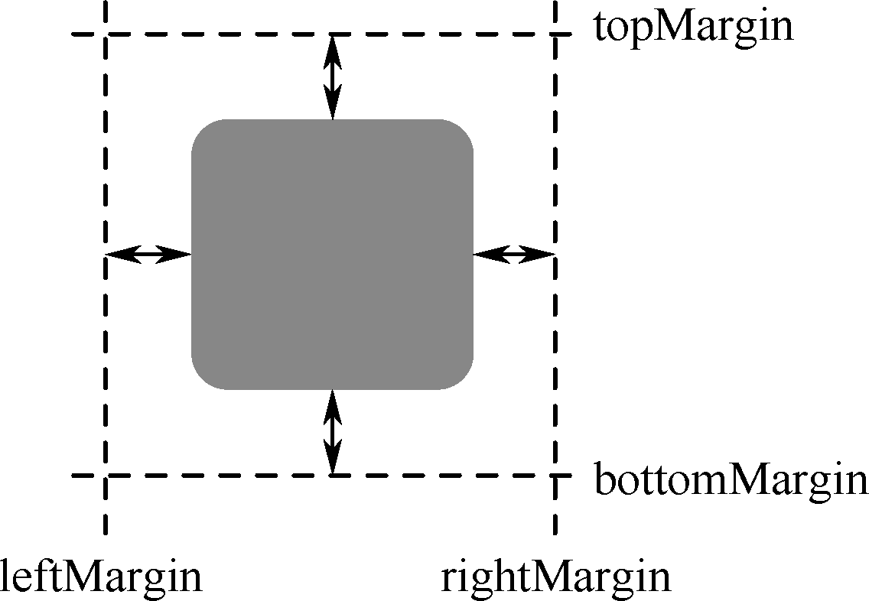
Anchor（锚）
这些锚线分别对应元素中的anchors.left、anchors.horizontalCenter等属性，所有的可视元素都可以使用锚来布局。锚系统还允许为一个元素的锚指定边距（margin）和偏移（offset）。边距指定了元素锚到外边界的空间量，而偏移允许使用中心锚线来定位。一个元素可以通过leftMargin、rightMargin、topMargin和bottomMargin来独立地指定锚边距，如图23.19所示，也可以使用anchor.margins来为所有的4个锚指定相同的边距。

Slide 47
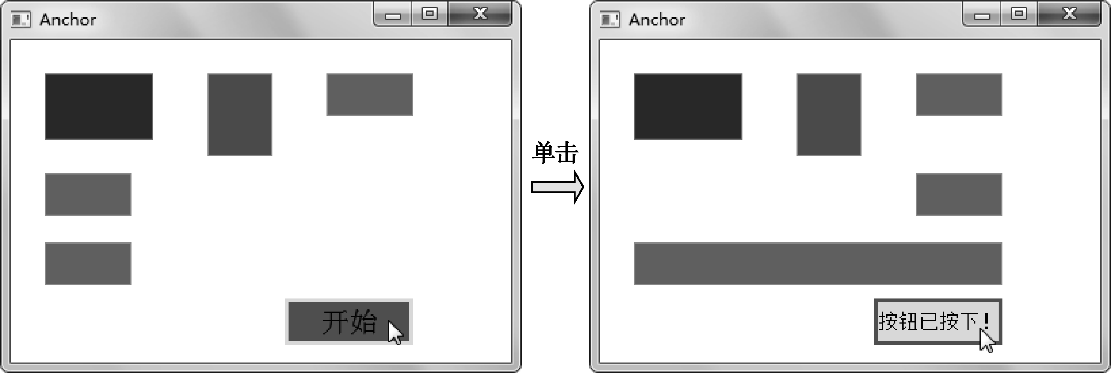
Anchor（锚）
【例】（难度一般）（CH2308）使用Anchor布局一组矩形元素，并测试锚的特性，布局运行效果如图23.20所示。

Slide 48
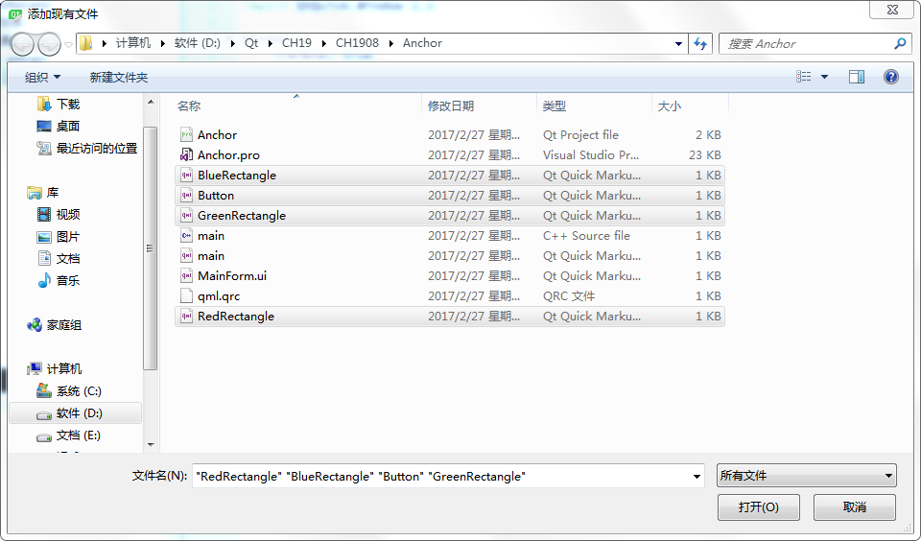
Anchor（锚）
具体实现步骤如下。
（1）新建QML应用程序，项目名称为“Anchor”。
（2）本项目需要复用之前已开发的组件。将前面实例CH1905和CH1906中的源文件Button.qml、RedRectangle.qml、GreenRectangle.qml及BlueRectangle.qml复制到本项目目录下。右击项目视图“资源”→“qml.qrc”下的“/”节点，选择“添加现有文件…”项，弹出“添加现有文件”对话框，如图23.21所示，选中上述几个.qml文件，单击“打开”按钮将它们添加到当前项目中。

Slide 49
Anchor（锚）
（3）打开MainForm.ui.qml文件，修改代码。
其中，
(a) /* 定义属性别名 */：这里定义矩形changingRect1、changingRect2及redRect的别名，目的是在按钮组件的源文件（外部QML文档）中能访问这几个元素，以便测试它们的锚定特性。
(b) /* 使用Anchor对三个矩形元素进行横向布局 */：这段代码使用已定义的三个现成矩形元素，通过分别设置anchors.left、anchors.top、anchors.leftMargin、anchors.topMargin等锚属性，对它们进行从左到右的布局，这与之前介绍的Row的布局作用一样。读者还可以修改其他锚属性以尝试更多的布局效果。
(c) /* 对比测试Anchor的性质 */：锚属性还可以在程序运行中通过代码设置来动态地改变，为了对比，本例设计使用两个相同的红矩形，初始它们都与窗体左锚线锚定（对齐），然后改变右锚属性来观察它们的行为。
(d) width:95;height:35：按钮组件原定义尺寸为“width: 100;height: 62”，复用时可以重新定义它的尺寸属性以使程序界面更美观。新属性值会“覆盖”原来的属性值，就像面向对象的“继承”一样提高了灵活性。

Slide 50
Anchor（锚）
（4）打开Button.qml文件，修改代码如下：
...
Rectangle {
id:btn
width: 100;height: 62
...
Text {
...
}
MouseArea {
anchors.fill: parent
onClicked: {
label.text = "按钮已按下！"
label.font.pointSize = 11
btn.color = "aqua"
btn.border.color = "teal"
/* 改变changingRect1的右锚属性 */ //(a)
chgRect1.anchors.left = undefined
chgRect1.anchors.right = rRect.right
/* 改变changingRect2的右锚属性 */ //(b)
chgRect2.anchors.right = rRect.right
chgRect2.anchors.left = undefined
}
}
}

Slide 51
Anchor（锚）
其中，
(a) /* 改变changingRect1的右锚属性 */：这里用“chgRect1.anchors.left = undefined”先解除其左锚属性的定义，然后再定义右锚属性，执行后，该矩形便会移动到与redRect（第一行最右边的红矩形）右对齐。
(b) /* 改变changingRect2的右锚属性 */：这里先用“chgRect2.anchors.right = rRect.right”指定右锚属性，由于此时元素的左锚属性尚未解除，执行后，矩形位置并不会移动，而是宽度自动“拉长”到与redRect右对齐，之后即使再解除左锚属性也无济于事，故用户在编程改变布局时，一定要先将元素的旧锚解除，新设置的锚才能生效！

Slide 52
第23章 QML编程基础
——QML事件处理

Slide 53
01
鼠 标 事 件

Slide 54
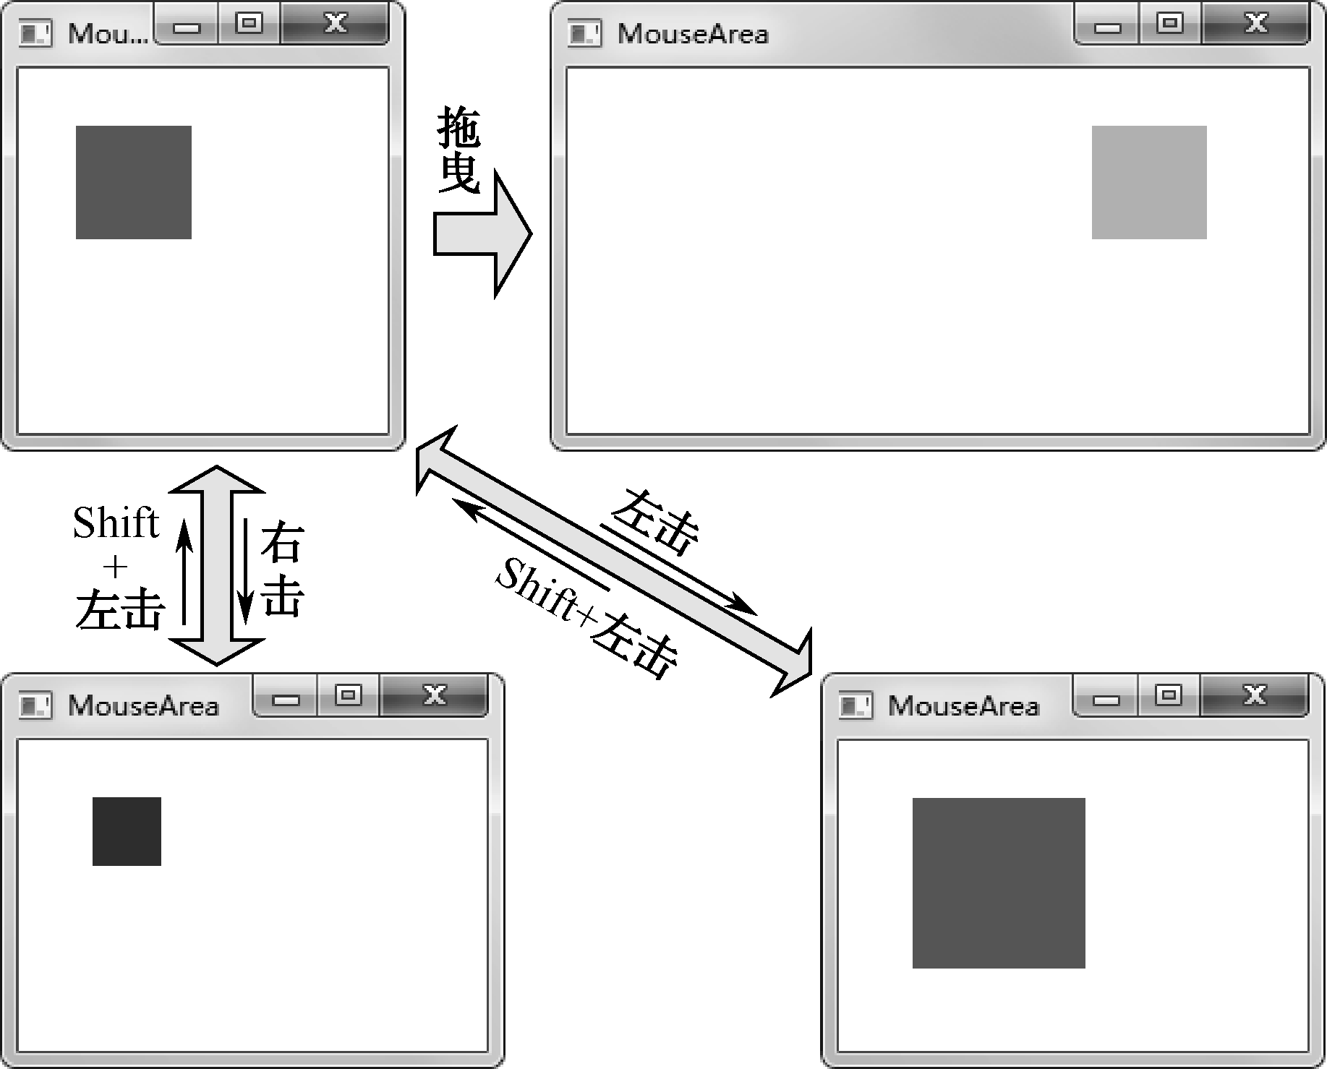
鼠标事件
【例】（难度一般）（CH2309）使用MouseArea接受和响应鼠标单击、拖曳等事件，运行效果如图23.22所示。

Slide 55
鼠标事件
具体实现步骤如下。
（1）新建QML应用程序，项目名称为“MouseArea”。
（2）右击项目视图“资源”→“qml.qrc”下的“/”节点，选择“添加新文件…”项，新建Rect.qml文件，编写代码。
其中，
(a) /* 拖曳属性设置 */：MouseArea中的drag分组属性提供了一个使元素可被拖曳的简便方法。drag.target属性用来指定被拖曳的元素的id（这里为parent表示被拖曳的就是所在元素本身）；drag.active属性获取元素当前是否正在被拖曳的信息；drag.axis属性用来指定拖曳的方向，可以是水平方向（Drag.XAxis）、垂直方向（Drag.YAxis）或者两个方向都可以（Drag.XandYAxis）；drag.minimumX和drag.maximumX限制了元素在指定方向上被拖曳的范围。
(b) acceptedButtons: Qt.LeftButton|Qt.RightButton：MouseArea所能接受的鼠标按键，可取的值有Qt.LeftButton（鼠标左键）、Qt.RightButton（鼠标右键）和Qt.MiddleButton（鼠标中键）。
(c) mouse.button：为MouseArea信号中所包含的鼠标事件参数，其中mouse为鼠标事件对象，可以通过它的x和y属性获取鼠标当前的位置；通过button属性获取按下的按键。
(d) mouse.modifiers & Qt.ShiftModifier：通过modifiers属性可以获取按下的键盘修饰符，modifiers的值由多个按键进行位组合而成，在使用时需要将modifiers与这些特殊的按键进行按位与来判断按键，常用的按键有Qt. NoModifier（没有修饰键）、Qt.ShiftModifier（一个Shift键）、Qt.ControlModifier（一个Ctrl键）、Qt.AltModifier（一个Alt键）。

Slide 56
鼠标事件
（3）打开MainForm.ui.qml文件，修改代码如下：
...
Rectangle {
...
MouseArea {
id: mouseArea
anchors.fill: parent
}
...
Rect { //复用定义好的矩形元素
x:25;y:25 //初始坐标
opacity:(360.0 - x)/360 //透明度设置
}
}

Slide 57
02
键 盘 事 件

Slide 58
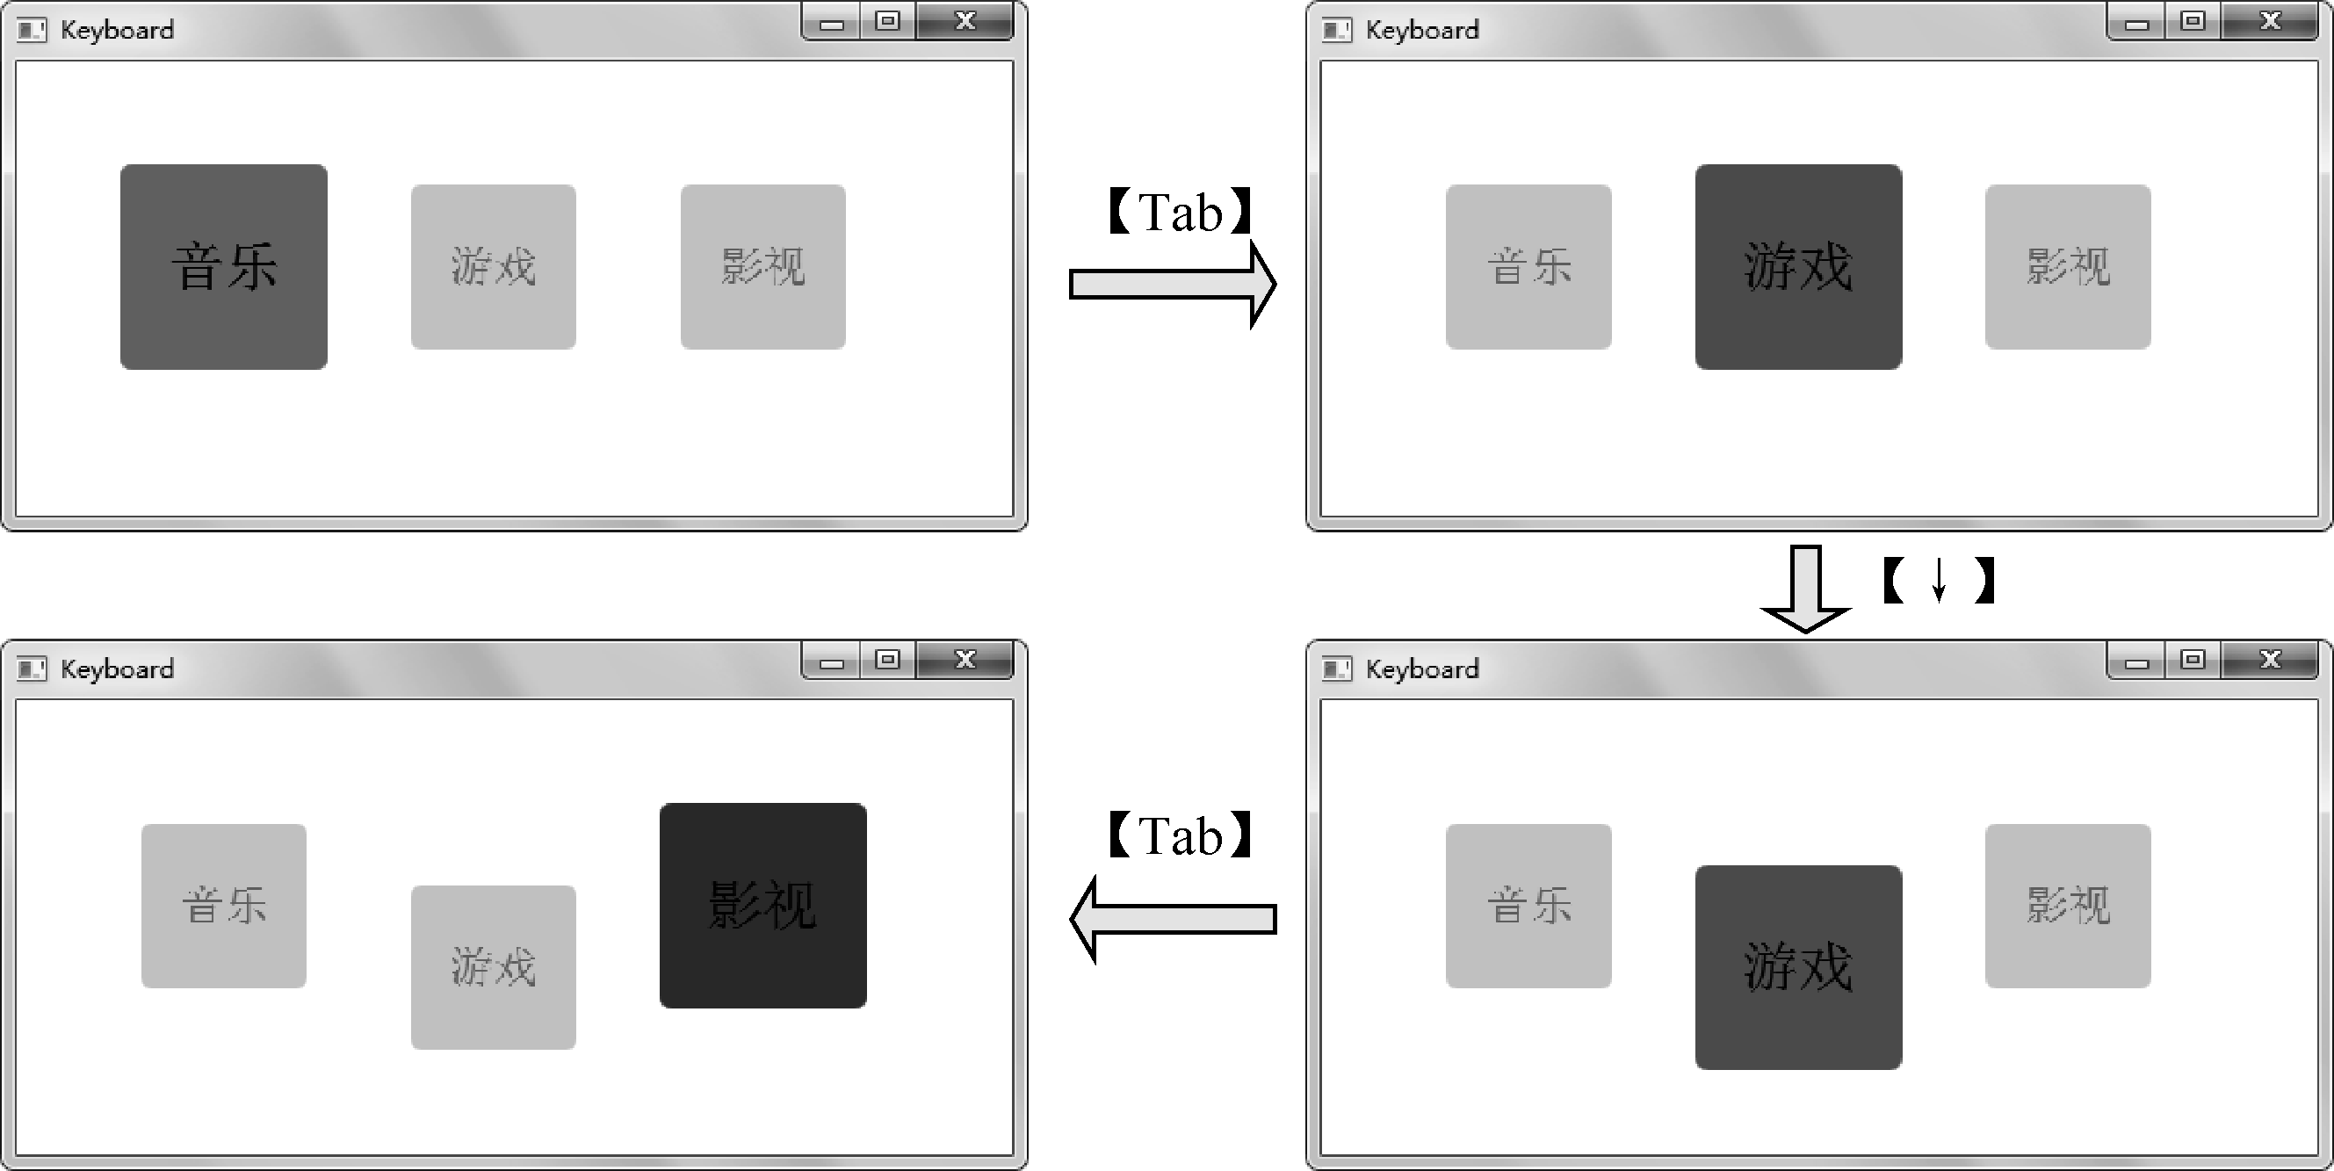
键盘事件
【例】（难度一般）（CH2310）利用键盘事件处理制作一个模拟桌面应用图标选择程序，运行效果如图23.23所示，按Tab键切换选项，当前选中的图标以彩色放大显示，还可以用←、↑、↓、→方向键移动图标位置。

Slide 59
键盘事件
具体实现步骤如下。
（1）新建QML应用程序，项目名称为“Keyboard”。
（2）打开MainForm.ui.qml文件，修改代码。
其中，
(a) KeyNavigation.tab: play：QML中的KeyNavigation元素是一个附加属性，可以用来实现使用方向键或Tab键来进行元素的导航。它的子属性有backtab、down、left、priority、right、tab和up等，本例用其tab属性设置焦点转移次序，“KeyNavigation.tab: play”表示按下Tab键焦点转移到id为“play”的元素（“游戏”图标）。
(b) /* 移动图标位置 */：这里使用Keys属性来进行按下方向键后的事件处理，它也是一个附加属性，对QML所有的基本可视元素均有效。Keys属性一般与focus属性配合使用，只有当focus值为true时，它才起作用，由Keys属性获取相应键盘事件的类型，进而决定所要执行的操作。

Slide 60
03
输入控件与焦点

Slide 61
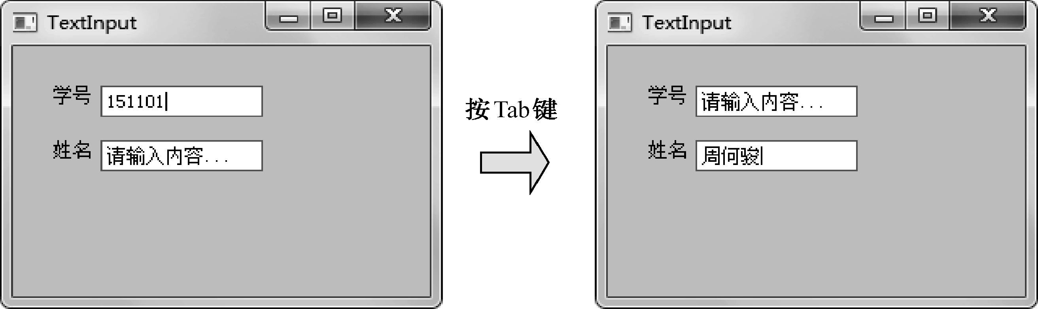
输入控件与焦点
【例】（难度中等）（CH2311）用QML输入元素定制文本框，可用Tab键控制其焦点转移，运行效果如图23.24所示。

Slide 62
输入控件与焦点
具体实现步骤如下。
（1）新建QML应用程序，项目名称为“TextInput”。
（2）右击项目视图“资源”→“qml.qrc”下的“/”节点，选择“添加新文件…”项，新建TextBox.qml文件，编写代码。
其中，
(a) FocusScope {…}：将自定义的组件置于FocusScope元素中是为了能有效地控制焦点。因TextInput是作为Rectangle的子元素定义的，在程序运行时，Rectangle不会主动将焦点转发给TextInput，故输入框无法自动获得焦点。
(b) property alias label：label.text：定义Text元素的text属性的别名，是为了在编程时引用该别名修改文本框前的提示文本，定制出“学号”“姓名”等对应不同输入项的文本框，增强通用性。
(c) property alias text：input.text：为了让外界可以直接设置TextInput的text属性，给这个属性也声明了一个别名。
(d) Row {…}：用Row定位器设计出这个复合组件的外观，它由Text和Rectangle两个元素行布局排列组合而成，两者顶端对齐，相距spacing为5。
(e) Rectangle{…}：矩形元素作为TextInput的父元素，是专为呈现输入框可视外观的，QML本身提供的TextInput只有光标和文本内容而无边框，将矩形设为白色灰边框，对TextInput进行可视化修饰。
(f) TextInput：这才是真正实现该组件核心功能的元素，将其定义为矩形的子元素并且充满整个Rectangle，就可以呈现出与文本框一样的可视效果。
（3）打开MainForm.ui.qml文件，修改代码。

Slide 63
第23章 QML编程基础
——QML集成JavaScript

Slide 64
01
调用JavaScript函数

Slide 65
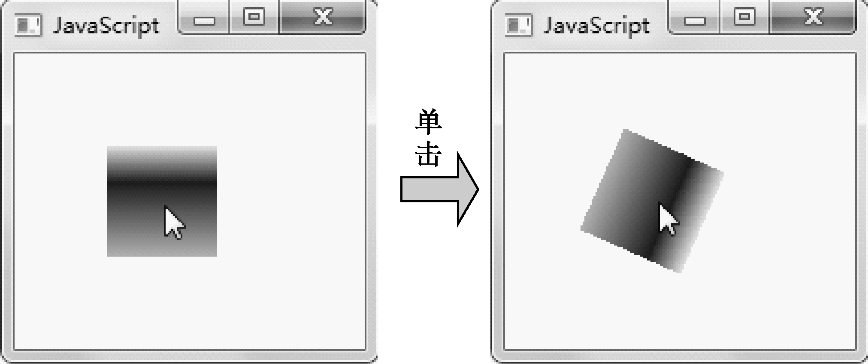
调用JavaScript函数
【例】（难度一般）（CH2312）编写JavaScript函数实现图形的旋转，每单击一次鼠标，矩形就转动一个随机的角度，运行效果如图23.25所示。
具体实现步骤如下。
（1）新建QML应用程序，项目名称为“JavaScript”。
（2）右击项目视图“资源”→“qml.qrc”下的“/”节点，选择“添加新文件…”项，新建RotateRect.qml文件，编写代码。

Slide 66
调用JavaScript函数
（3）打开MainForm.ui.qml文件，修改代码如下：
...
Rectangle {
...
MouseArea {
id: mouseArea
anchors.fill: parent
}
TextEdit {
id: textEdit
visible: false
}
RotateRect { //直接使用RotateRect组件
x:50;y:50
}
}

Slide 67
02
导入JS文件

Slide 68
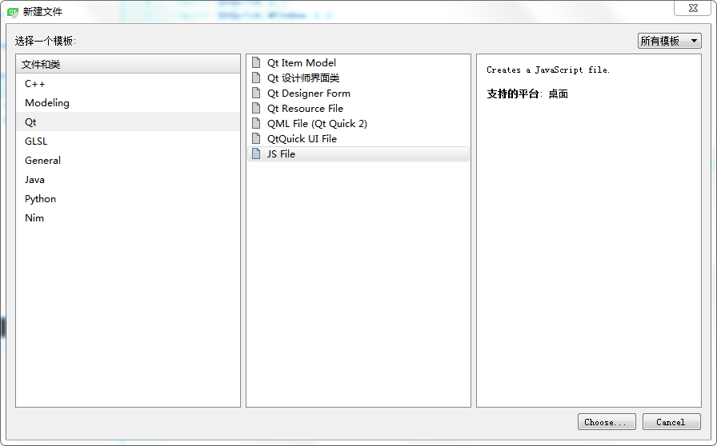
导入JS文件
【例】（难度一般）（CH2313）往QML源文件中导入使用外部JS文件来实现图形旋转，运行效果同前图23.24。

Slide 69
导入JS文件
具体实现步骤如下。
（1）新建QML应用程序，项目名称为“JSFile”。
（2）右击项目视图“资源”→“qml.qrc”下的“/”节点，选择“添加新文件…”项，弹出“新建文件”对话框，如图23.26所示，选择文件和类“Qt”下的“JS File”模板。
（3）单击“Choose…”按钮，在“Location”页输入文件名“myscript”并选择保存路径（本项目文件夹下）。连续单击“下一步”按钮，最后单击“完成”按钮，就在项目中添加了一个.js文件。
（4）在myscript.js中编写代码如下：
function getRandomNumber() { //定义JavaScript函数
return Math.random() * 360; //随机旋转的角度值
}

Slide 70
导入JS文件
（5）右击项目视图“资源”→“qml.qrc”下的“/”节点，选择“添加新文件…”项，新建RotateRect.qml文件，编写代码如下：
import QtQuick 2.0
import "myscript.js" as Logic //导入JS文件
Rectangle {
id: rect
width: 60
height: 60
gradient: Gradient { //渐变色增强旋转的视觉效果
GradientStop { position: 0.0; color: "yellow" }
GradientStop { position: 0.33; color: "blue" }
GradientStop { position: 1.0; color: "aqua" }
}
Behavior on rotation { //行为动画
RotationAnimation {
direction: RotationAnimation.Clockwise
}
}
MouseArea {
anchors.fill: parent
onClicked: rect.rotation = Logic.getRandomNumber();
//使用导入JS文件中定义的JavaScript函数
}
}

Slide 71
导入JS文件
（6）打开MainForm.ui.qml文件，修改代码如下：
...
Rectangle {
...
MouseArea {
id: mouseArea
anchors.fill: parent
}
TextEdit {
id: textEdit
visible: false
}
RotateRect { //使用RotateRect组件
x:50;y:50
}
}

